Slide 1
RC카 임베디드 시스템 SW 구현 및 통합
STM32F446REx와 IC 장치 통합 시스템 구현

Slide 2
시스템 구성
가속도센서
MPU6050
수신기
FSiA6B
송신기
FSiA6B
I2C
UART
SPI
MCU
STM32F446RE
ADC
디스플레이
MAX7219
전압분배회로
10k 옴 저항 3개
TIM
전원
모터
모터 드라이버
TB6621FNG
DC-DC
LM2596
배터리
7.4V

Slide 3
슈퍼루프 기반 구현
전압 레벨 확인 및
표시 (도트 매트릭스)
가속도 센서를 통해
차량이 전복되었는지 확인
조종신호 UART
인터럽트로 수신
조종 신호가 제대로 들어오는지 확인
모터 제어 불가 /
신호에 따라 제어
차량에 문제가 있다면 제어 불가

Slide 4
FreeRTOS 포팅
메시지 큐
조종신호 UART
인터럽트로 수신
ReceiverTask
ControlTask(10ms 주기)
큐에서 메시지 꺼냄
OverturnTask(100ms 주기)
DisplayTask(200ms 주기)
fail 플래그
모두 확인
가속도센서 Az값
읽기
ADC값 읽기
메시지 파싱
ibus 값으로부터
조향과 스로틀 읽음
파싱 결과를
ibus 구조체에 저장
Az값 4번
연속 음수?
전압 값 계산
ibus 구조체 임계구역
ibus 구조체 임계구역
차량 전복 flag
set/reset
완충 대비
현재 배터리 전압을
1~8단계로 표시
모터 제어
ibus 확인해서
fail 플래그 결정

Slide 5
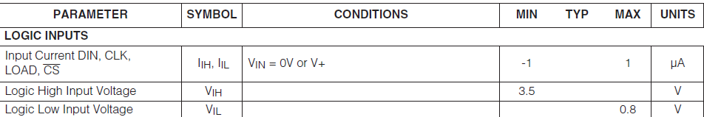
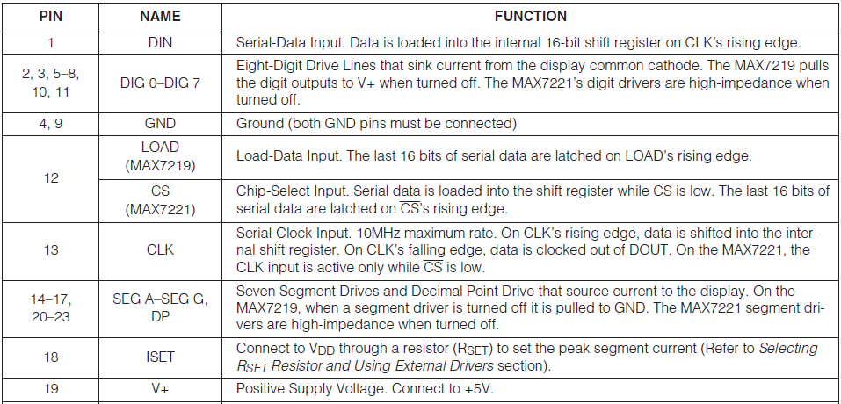
IC 드라이버 구현(MAX 7219)
STM32의 로직 HIGH는 3.3V이고 MAX 7219의 VIH MIN값을 넘기 위해서 시프트 레지스터 필요
HIGH
3.5V
0.8V
LOW
SPI의 MOSI 핀에 해당
16비트마다 LOAD핀을 LOW -> HIGH로 해야
MAX 7219에 데이터를 입력시킬 수 있음.
MCU SPI에 공급되는 클럭을 10MHz 이하가 되도록 Prescalar 설정
CPOL = 0, CPHA = 0
공급 전압 5V

Slide 6
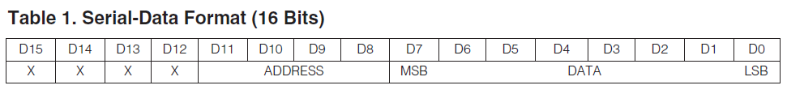
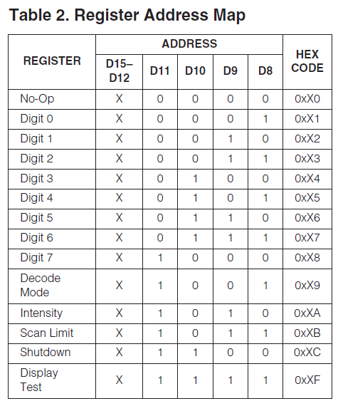
IC 드라이버 구현(MAX 7219)
초기화 코드
Application 코드
Display Test 모드를 끔 : 0x0F00
Shutdown 모드를 끔 : 0x0C00
도트 매트릭스에서
8개의 행을 사용하기로 설정
: 0x0B07
Intensity(밝기) duty cycle 절반으로 조절
: 0x0A07
Digit x에 DATA 출력

